Slide 1
USB PD協議
報告者：詹恆瑋

Slide 2
CH2

Slide 3
USB Power Delivery (PD)
定義了直接連接埠對 (也稱為連接埠夥伴或連接埠對) 在 USB 纜線上協商電壓、電流和/或電力流向的機制。

Slide 4
電源供應器運作契約
Default Contract(預設契約)
在連接後立即進入，電源供應器提供 5V 電壓，並使用 [USB Type-C 2.3] 中定義的 Rp 值公佈其可提供的電流。
在 Default Contract 中的 Source 將維持在此 Contract 中，直到 Sink 斷線或 Source 與 Sink 協商並進入 Explicit Contract。
Contract (隱含契約)
緊隨 PR Swap 或 FR Swap 之後，只是過渡性的。
處於隱式契約 (Implicit Contract) 的 Source 會立即與 Sink 協商，並進入顯式契約 (Explicit Contract)。
Explicit Contract（明確契約）
PD 電源協商之後的狀態，包括 Source 發送 Source_Capabilities Message（電源能力訊息），Sink 回應 Request Message（請求訊息），Source 以 Accept Message（接受訊息）確認請求，最後當 Source 準備好提供所要求的電源時，Source 發送 PS_RDY Message（PS_RDY 訊息）。

Slide 5
電源傳輸的其他用途
PD 定義了用於發現這些附加功能和模式的基礎架構，其中包括
發現連接埠或纜線的功能。
發現連接埠或纜線支援的 SVID。
發現連接埠或纜線支援的模式。
進入埠和/或纜線支援的模式。

Slide 6
支援 USB Power Delivery 的裝置
UFP
匯入電源。
使用 SOP 封包進行通訊。
可選擇使用 SOP* 封包進行通訊。
可選擇提供電源（雙角色電源裝置）。
可選擇透過 USB 進行通訊。
可選擇支援替代模式。
A Source that can be
外部供電源 (例如 AC 供電)。
電源儲存（例如：電池/電源銀行）。
來自另一個連接埠（例如：匯流排供電的 Hub）。
A Sink that can be
電源儲存 (例如：電池/蓄電池)。
用於為內部功能供電。
用於為連接其他裝置的裝置供電 (例如：匯流排供電的 Hub)。
DFP
使用 SOP 封包進行通訊。
可選擇使用 SOP* 封包進行通訊。
可選擇 Sink 電源（雙角色電源裝置）。
可選擇透過 USB 進行通訊。
可選擇支援交替模式。
VCONN 來源
可以是連接埠夥伴、DFP/UFP 或 Source/Sink。
為纜線插頭供電。
為 VPD（VCONN Powered Devices）供電。
在任何時候都是唯一允許與 Cable Plug 對話的連接埠。

Slide 7
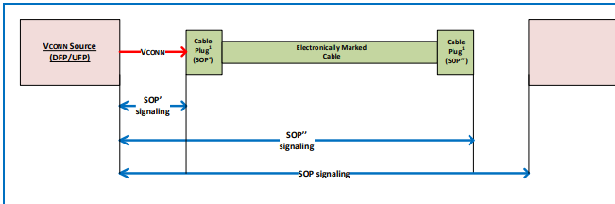
SOP
所有 SOP* 通訊都是透過單一電線 (CC) 進行，因此必須協調 SOP* 通訊期間，以防止重要的通訊被阻斷。
例如，在啟動時、 Power Role Swap或 Fast Role Swap，只有供應 VCONN 的來源連接埠允許傳送封包至 Cable Plug並允許以 GoodCRC 訊息回應來自 Cable Plug，以發現 Cable Plug 的特性，在此階段中，與 Cable Plug 的所有通訊都是由源端啟動和控制，以防止 SOP 和 SOP' 封包之間發生衝突。Sink 不與 Cable Plug 通訊，並丟棄收到的任何 SOP' 封包。

Slide 8
SOP
初始的 Explicit Contract（顯式合約），也就是 Default（預設）或 Implicit Contract（隱式合約）之後的第一個合約，總是 SPR 合約。擴展功率範圍 (EPR)，允許來源可提供高達 240W 的功率。
同時支援 Source 和 Sink 角色的連接埠稱為 Dual-Role Power Port (DRP)。同時支援 DFP 和 UFP 角色的連接埠稱為 Dual-Role Data Port (DRD)。

Slide 9
Source
At Attach(無 PD Connection 或 Contract)
對於只有 Source 的連接埠，Source 會偵測 Sink Attachment。
對於在 Source 和 Sink 操作之間切換的 DRP，埠會在 Sink 附加時成為 Source 埠。
The Source then supplies vSafe5V。
在 PD Connection 之前 (沒有 PD Connection 或 PD Contract)
在傳送 Source_Capabilities 訊息之前，Source 可以偵測所連接的佈線類型，並依據 PD Connection 或 PD Contract 來改變其 Advertised capabilities。
USB Type-C® 纜線的預設能力為 3A。
來源可嘗試使用 SOP' 封包與其中一個纜線插頭通訊。如果纜線插頭回應，則進行通訊以發現纜線的能力（例如 5A 能力）。
訊號來源 (Source) 會定期透過傳送 Source_Capabilities 訊息來宣導其能力。tTypeCSendSourceCap.

Slide 10
Source
建立 PD 連線(無 PD Connection 或 Contract)
可偵測到 PD Capable Port Partner 的存在：
收到回應 Source_Capabilities 訊息的 GoodCRC 訊息。
透過接收 Hard Reset 訊號。
在附加、硬重設或隱式契約後建立初始顯式契約。Power Role Swap 或 Fast Role Swap）後建立初始明確契約：
電源端（Source）會收到來自「輸入端」（Sink）的「請求訊息」（Request Message），如果該訊息為有效請求，則會回應一個「接受訊息」（Accept Message），並在其電源供應準備好以協定的電量提供電源時，再回應一個 PS_RDY 訊息（PS_RDY Message）。此時，一個 Explicit Contract（明確合約）已經被同意。
不產生 SOP' 或 SOP'' 封包的 DFP 不需要偵測 SOP' 或 SOP'' 封包並丟棄它們。

Slide 11
Source
當處於明確契約 (PE_SRC_Ready 狀態) 時：
當處於明確合約 (PE_SRC_Ready State) 狀態時當它的 Local Policy 要求時，它會傳送適當的訊息：
每當其能力改變時，Source 會透過傳送 Source_Capabilities Message 通知 Sink。
（Source）總是會在其用於避免碰撞的 CC 線上始終維持一個 Rp 電阻。
當此埠為 DRP 時，Source 可以啟動或接收電源角色交換的請求。在 Power Role Swap 之後，此連接埠將成為 Sink 並處於隱式契約 (Implicit Contract)，直到緊接著的 Explicit Contract 被協商。
當此埠為 DRD 時，Source 可以啟動或接收交換資料角色的請求。在資料角色交換之後，DFP (主機) 會變成 UFP (裝置)。此連接埠仍為來源，且 VCONN 來源角色保持不變。
Source可以啟動或接收交換 VCONN 源角色的請求。在 VCONN 交換期間，兩個連接埠都會套用 VCONN (make before break)。埠仍為 Source，且 DFP/UFP 角色保持不變。

Slide 12
Source
當處於明確契約 (PE_SRC_Ready 狀態) 時：
當來源是 VCONN 來源時，可以在不參與任何其他 SOP 通訊的任何時間使用 SOP’ 或 SOP’’ 通訊與電纜插頭進行通訊：
如果來源在 SOP’ 或 SOP’’ 通訊期間收到 SOP 資料包，則 SOP’ 或 SOP’’ 通訊立即終止（電纜插頭逾時且不會重試）
如果來源需要在正在進行的 SOP' 或 SOP'' 期間發起 SOP 通信通訊（例如，針對功能變更），則 SOP’ 或 SOP’’ 通訊將中斷。
當 Source Port（來源埠）也是 DFP 時：
源端可以控制纜線插頭中模式的進入和退出，並控制模式操作。
源端可以啟動非結構化或結構化 VDM。
Source 可以控制 Sink 中模式的進入和離開，並使用 Structured VDM 控制 Modal Operation。
當 Source Port 是多埠系統的一部分時：
需要 Power Reserve 時，會發出 GotoMin 請求。

Slide 13
Source
分離或通訊失敗：
A Source 會偵測插頭 Detach，並在 tSafe5V 內將 VBUS 降到 vSafe5V，並在 tSafe0V 內將 vSafe0V 降到 vSafe5V。
當「來源」偵測到沒有收到回應在tReceive：
導致在 CRCReceiveTimer 過期後 tSoftReset 之內進行 Soft Reset。
如果軟重設過程無法完成，則會在 CRCReceiveTimer 過時的 tHardReset 之內發出硬重設。CRCReceiveTimer 會在 ~1-1.5s 內將 VBUS 回復到 USB 預設操作：
當 Source 也是 VCONN Source 時，VCONN 也會在 Hard Reset 期間進行電源循環。
當以 SPR PPS 模式運作的「來源端」未能在 tPPSTimeout 內從 Sink 接收到週期性通訊（例如，請求訊息）：
Source 發出硬重設，並將 VBUS 置於 vSafe5V。
當在 EPR 模式下操作的 Source 在 tSourceEPRKeepAlive 之內無法從 Sink 接收到定期通訊 (即 EPR_KeepAlive 訊息或任何其他訊息)：
Source 發出硬重設，並將 VBUS 置於 vSafe5V。

Slide 14
Source
分離或通訊失敗：
如果在進一步嘗試通訊時沒有收到回應，則 Source 會將其解釋為錯誤。
電源轉換期間的錯誤會自動導致硬重設 (Hard Reset)，將電源回復到預設值。

Slide 15
Sink
在 Attach (無 PD Connection 或 Contract)：
Sink 透過 vSafe5V 的存在偵測 Source Attachment。
對於在 Source 和 Sink 操作之間切換的 DRP，連接埠會在 Attachment of a Source 時成為 Sink 連接埠。
一旦 Sink 在 VBUS 上偵測到 vSafe5V 的存在，它就會等待 Source_Capabilities 訊息，表示有 PD 功能的來源存在。
如果 Sink 在 tTypeCSinkWaitCap 之內沒有收到 Source_Capabilities 訊息，則它可以發出如果 Sink 在 tTypeCSinkWaitCap 之內沒有收到 Source_Capabilities 訊息，那麼它可以發出 Hard Reset 訊號，以促使 Source Port 傳送 Source_Capabilities 訊息 (如果 Source Port 具備 PD 功能)。
Sink 不產生 SOP「 或 SOP」「 封包，不需要偵測 SOP」 或 SOP'' 封包，也不識別它們。

Slide 16
Sink
建立 PD 連線(無 PD Connection 或 Contract)：
Sink 收到 Source_Capabilities Message，並回應 GoodCRC Message。
接收器不產生 SOP' 或 SOP'' 資料包，不需要偵測 SOP' 或 SOP'' 資料包，且丟棄它們。

Slide 17
Sink
在附加、硬重設或隱式契約後建立初始顯式契約。Power Role Swap 或 Fast Role Swap）後建立初始明確契約：
Sink 收到來自 Source 的 Source_Capabilities Message，並回應一個 Request Message。如果這是一個有效的請求，Sink 會收到一個 Accept Message（接受訊息），接著是 PS_RDY Message（PS_RDY 訊息），此時 Source 的電源供應器已準備好以協定的電平提供電源。此時，Source 和 Sink 已經簽訂明確合約：
Sink 埠可以請求 Source 提供的其中一項能力，即使這是 [USB2.0]、[USB3.2]、[USB Type-C 2.3] 或 [USBBC 1.2] 所提供的 vSafe5V 輸出，以啟用未來的電源協商：
Sink 未使用請求訊息請求任何功能會導致錯誤。
若 Sink 無法完全以提供的能力運作，則會請求預設能力，但透過以下方式表示它希望使用另一個電源等級 如果 Sink 無法完全以提供的能力運作，則會請求預設能力，但透過設定請求訊 息中的能力不匹配位元（Capability Mismatch bit 並向終端使用者提供故障的實體指示（例如，使用 LED）。
接收器不產生 SOP' 或 SOP'' 資料包，不需要偵測 SOP' 或 SOP'' 資料包並丟棄它們。

Slide 18
Sink
在 PD 連線期間 (明確契約 - PE_SNK_Ready 狀態)：
Sink 會處理並回應所有收到的訊息（如果需要回應），並在其本機政策需要時傳送適當的訊息。
電源需求改變的 Sink 會以新的 Request Message（請求訊息）向 Source 表示。Sink 埠可以請求 Source 先前提供的功能之一，即使這是 [USB2.0]、[USB3.2]、[USB Type-C 2.3] 或 [USBBC 1.2] 所提供的 vSafe5V 輸出，以啟用未來的電源協商：
未使用請求訊息請求任何功能會導致錯誤
無法以所提供的能力完全運作的 Sink 要求提供能力，但表示能力不匹配，即它希望使用另一種功率等級，同時向終端使用者提供故障的實體指示（例如，使用 LED）。
在 SPR PPS 模式下運作的 Sink 會在 tPPSRequest 內定期傳送 Request Message，即使其要求未變。
以 EPR 模式運作的 Sink 會在 tSourceEPRKeepAlive 內定期與 Source 進行通訊（即傳送 EPR_KeepAlive 訊息或任何其他訊息）。
Sink 的 CC 線上始終有 Rd。

Slide 19
Sink
在 PD 連線期間 (明確契約 - PE_SNK_Ready 狀態)：
當此埠為 DRP 時，Sink 可以啟動或接收交換電源角色的請求。在 Power Role Swap 之後，此連接埠將是一個 Source（來源），在緊接著的 Explicit Contract（顯式合約）談判之前，Implicit Contract（隱式合約）將一直有效。
當此埠為 DRD 時，Sink 可以啟動或接收交換資料角色的請求。在Data Role Swap（資料角色交換）之後，UFP（裝置）會變成 DFP（主機）。埠仍為 Sink，VCONN 來源角色（或不來源）保持不變。
Sink 可以啟動或接收交換 VCONN Source 的請求。在 VCONN 交換期間，兩端都會應用 VCONN（先做後斷）。埠仍然是 Sink，DFP/UFP 角色保持不變。
當接收器是 VCONN 來源時，它可以使用 SOP’ 或 SOP’’ 與電纜插頭進行通訊不參與任何其他 SOP 通訊的任何時間的通訊：
如果 SOP’ 或 SOP’’ 通訊期間 SOP 資料包被接收器接收到，則 SOP’ 或 SOP’’ 通訊立即終止（電纜插頭逾時，不會重試）
如果接收器需要在正在進行的 SOP' 或 SOP'' 通訊期間啟動 SOP 通訊（例如，為了功能變更），則 SOP' 或 SOP'' 通訊將中斷。
當 Sink 連接埠也是 DFP 時，Sink 可以控制 Cable Plug（s）中模式的進入與離開，並控制 Modal Operation（例如 [USB4]）。

Slide 20
Sink
在 PD 連線期間 (明確契約 - PE_SNK_Ready 狀態)：
當 Sink 埠也是 DFP 時：
Sink 可以啟動 Unstructured 或 Structured VDM。
Sink 可以在 Source 中控制模式的進入和離開，並使用 Structured VDM 控制 Modal Operation。

Slide 21
Sink
分離或通訊失敗：
Sink 會偵測 VBUS 的移除，並將此視為 PD Connection 的結束：
除非 vSafe0V 是由硬重設、電源角色交換或快速角色交換所導致。
Sink 檢測到插頭移除（即沒有 Rp 或 VBUS），並將 VBUS 放電。
當 Sink 在以下時間內偵測到沒有收到回應訊息的 GoodCRC 訊息時 tReceive：
在 CRCReceiveTimer 屆滿的 tSoftReset 之內，導致軟重設。
如果軟重設過程無法完成，則會在 CRCReceiveTimer 過期的 tHardReset 之內發出硬重設。CRCReceiveTimer 的 tHardReset 之內發出硬重設，以在 ~1-1.5s 之內將 VBUS 回復至 USB 預設操作。
在進一步嘗試通訊後，若沒有收到回應，Sink 會將其解讀為錯誤（請參閱錯誤處理）。
當在 PPS 模式下操作的 Sink 未能在 tPPSRequest 內傳送定期通訊 (即 Request Message) 到 Source 時，Source 將發出硬重設 (Hard Reset)，導致 VBUS 到 vSafe5V。
當以 EPR 模式運作的 Sink 在 tSourceEPRKeepAlive 之內無法傳送定期通訊 (即 EPR_KeepAlive 訊息或任何其他訊息) 到 Source 時，Source 將發出硬重設 (Hard Reset)，導致 VBUS 到 vSafe5V。

Slide 22
Sink
分離或通訊失敗：
電源轉換期間發生的錯誤將自動導致硬重設，以將電源恢復至預設水平

Slide 23
Sink
錯誤處理：
通訊協定錯誤（Protocol Errors）是由埠合作夥伴（Port Partner）發出 Soft_Reset Message（軟重設訊息）來處理，該訊息會重設計數器、定時器和狀態，但不會改變協定的電壓和電流或埠的角色 (例如，Sink、DFP/UFP、VCONN Source)，也不會導致退出模態操作。
嚴重錯誤由任一連接埠夥伴發出 Hard Reset 訊號處理。硬重設：
重設通訊協定與軟重設相同，但也會將電源回復到 USB 預設操作 (vSafe0V 或 vSafe5V 輸出)，以保護 Sink。
將 Port 的資料角色還原為 UFP。
當 Sink 是 VCONN Source 時，它會移除 VCONN，然後將 Source Port 還原為 VCONN Source。
使所有 Active Modes（作用中模式）退出，使 Source 不再處於 Modal Operation（模式操作）中。
硬重設之後，預期連接埠合作夥伴會在 tTypeCSinkWaitCap 之內回應。如果沒有回應，則在 UFP 停留在 PE_SNK_Wait_for_Capabilities 狀態之前，會再進行兩次 Hard Reset。

Slide 24
cable
當 VCONN 存在時，纜線插頭有電源，但不知道纜線組件所連接的埠之間的契約狀態。
纜線插頭不會啟動訊息序列，只會回應傳送給它的訊息。
脫離或通訊失敗
通訊可以隨時中斷。
DFP/UFP 與 Cable Plug 之間沒有通訊超時方案。
Cable Plug 可隨時回應可能重複的要求。
錯誤處理
Cable Plug 會偵測 Hard Reset 訊號，以判斷 Source 和 Sink 已經重設，並需要自我重設 (相當於電源循環)。
Cable Plug 本身無法產生 Hard Reset 訊號。
Hard-Reset 過程會同時對 VBUS 和 Vconn 進行電源循環，因此預期這會自行重設 Cable Plug。
Cable Plug 會偵測 Cable Reset Signaling，以判斷需要自行重設（等同於電源循環）。

Slide 25
通訊層
Device Policy Manager ，存在於所有裝置中，並根據裝置的本 地政策，跨一個或多個連接埠管理裝置內的 USB Power Delivery 資源。
每個 USB Power Delivery 連接埠都有一個 Policy Engine，可執行該連接埠的Local Policy 。
Protocol Layer 可讓訊息在Source Port和Sink Port之間交換。
Physical Layer 處理線路上位元的傳輸與接收，並處理資料傳輸。

Slide 26
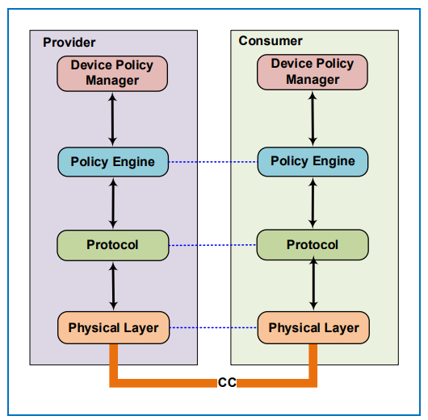
通訊層

Slide 27
Policy
System Policy（系統政策）由 System Policy Manager（系統政策管理員）應用於多個提供者或消費者的整個系統。
Device Policy Manager（裝置政策管理員）針對裝置在提供者或消費者身上強制執行的 Local Policy（本端政策）。
政策包含數個邏輯區塊：
系統政策管理員 (全系統)。
裝置政策管理員 (每個提供者或消費者一個)。
Policy Engine (每個 Source 或 Sink 連接埠一個)。

Slide 28
Device Policy Manager
提供機制來監控特定 Consumer（用戶）或 Provider（供應商）內的 USB Power Delivery 系統。
Device Policy Manager（裝置政策管理員）可透過與 System Policy Manager（系統政策管理員）的通訊，在整個系統中強制執行 Local Policies（本端政策）
Local Policies 是透過 Device Policy Manager 對 Source/Sink 連接埠的控制，以及與該連接埠的 Policy Engine 和 USB-C 連接埠控制的通訊，以每個連接埠為基礎來執行。

Slide 29
Policy Engine
供應商和消費者可以自由地在其直接連接的來源埠（Source）或輸出埠（Sink）上實作自己的本機政策。
Policy Engine（政策引擎）會直接與 Device Policy Manager（裝置政策管理員）互動，以決定目前要執行的 Local Policy（本端政策）。
每當 Local Policy（本端政策）出現變更（例如功能變更）時，Device Policy Manager（裝置政策管理員）也會通知 Policy Engine（政策引擎）。

Slide 30
Protocol Layer
用於在一對連接埠之間溝通資訊的訊息。它負責形成 Capabilities 訊息、請求和確認。
它還會形成用於交換角色和維持存在的訊息。
它從 Policy Engine 接收輸入，指示要傳送哪些訊息，並將回應指示回給 Policy Engine。
基本通訊協定使用推送模式，Provider 將其能力推送給 Consumer，而 Consumer 則根據提供的功能回應請求。
用戶可以非同步方式請求提供者的現有能力，並且可以選擇其他電壓/電流。
只要 Protocol Layer 確認埠夥伴都支援此功能，就可以傳送和接收最大資料大小（MaxExtendedMsgLen）的延伸訊息。當連接埠夥伴中有一方不支援資料大小大於 MaxExtendedMsgLegacyLen 的延伸訊息時，通訊協定層會支援 Chunking 機制，將較大的訊息分割成 MaxExtendedMsgChunkLen 大小的較小 Chunk。所有支援長於 MaxExtendedMsgLegacyLen 的延伸訊息的連接埠都必須支援分塊機制。

Slide 31
PHY Layer
CC 線路上傳送和接收訊息，以及管理資料。
PD 是一個多點分送系統，可在線上實現避免碰撞和恢復機制。
它也使用 CRC 檢測訊息中的錯誤。

Slide 32
電源管理
Source
每個 Provider 將包含一個或多個連接埠共用的電源。這些電源由 Local Policy 控制。來源連接埠在 USB Type-C 作業中啟動，連接埠在 VBUS 上應用 vSafe0V，並在 Detach 或 Hard Reset 之後回復此狀態。
當 Source 偵測到 Attach 事件時，會將其輸出轉換為 vSafe5V。
Sink
假設用戶有一個 Sink 連接到埠。此 Sink 受Local Policy控制。
Sink 以 USB Default Operation（USB 預設操作）啟動，此時連接埠可以 vSafe5V 與 USB 預設指定電流等級運作，並在 Detach 或 Hard Reset（硬重設）之後回復此狀態。
Dual-Role Power Ports
Dual-Role Power Ports 可作為 Source 或 Sink 操作，並可使用 Power Role Swap 或 Fast Role Swap 在兩個角色之間切換。
VCONN Source
初始Source Port也是 VCONN 來源。
Source and Sink Ports之間以先做後斷的方式交換，以確保纜線插頭持續供電。
確保與 Cable Plugs 進行可靠的通訊，僅允許 VCONN Source 與 Cable Plugs 進行通訊。

Slide 33
USB-C Port Control
通知 Device Policy Manager 纜線的 Attach/Detach 事件。
通知 Sink 的 Device Policy Manager Rp 值。
允許 Source 的 Device Policy Manager 設定 Rp 值。

Slide 34
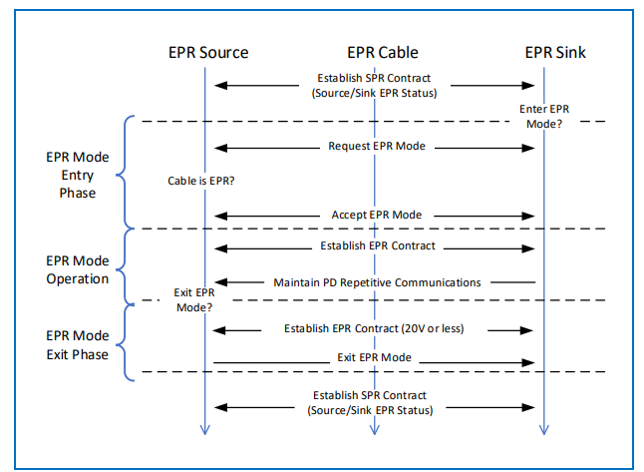
EPR
Extended Power Range（延伸功率範圍）是一種提供高達 240W 功率的模式
只有簽訂了Explicit Contract ，且連接埠和纜線都支援 EPR 時，才能進入此操作模式
EPR Sink 要求電壓降至 20V 或以下，然後退出 EPR 模式。一旦 EPR 模式退出，則會協商新的 SPR 契約，以正式恢復 SPR 模式運作。

Slide 35
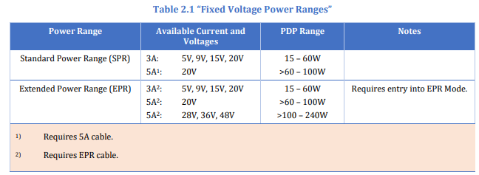
Fixed Voltage Charging Models

Slide 36
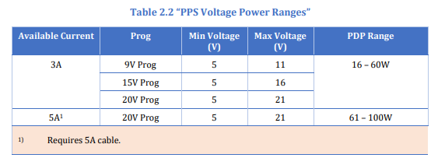
Programmable Power Supply
可以步階 20 mV/step 調整電壓，且電壓範圍擴展到 3.3 V 至 21 V，這項技術的應用可在更低的電壓輸出大電流，大幅提升了充電的效率。
不支援EPR

Slide 37
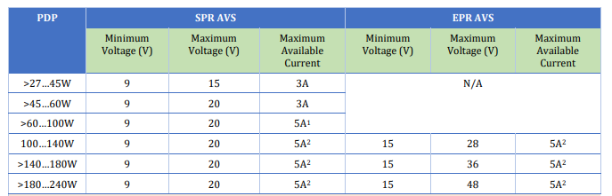
Adjustable Voltage Supply(AVS)
加了三組可調電壓檔
15V-28V/5A
15V-36V/5A
15V-48V/5A
AVS最小的調壓步進是100mV（0.1V）
在 SPR 模式（當 PDP 大於 27W 時）和 EPR 模式下運作的 USB Power Delivery 包括以下支援可調式電壓供應 (AVS) 充電

Slide 38
Physical Layer
物理層由一對透過單一訊號線 (CC) 進行通訊的傳送器和接收器組成。
PHY 層實作避免碰撞，以減少通道上的通訊錯誤。
發射器功能
從通訊協定層接收封包資料
計算並附加 CRC。
使用 CC 上的雙相標記編碼 (BMC)，在通道上傳輸封包 (Preamble、SOP*、有效負載、CRC 和 EOP)。
接收器功能
從 Preamble 回復時脈並鎖定封包。
偵測 SOP*
解碼接收到的資料，包括 CRC
偵測 EOP 並驗證 CRC
如果 CRC 有效，則將封包資料傳送到通訊協定層。
如果 CRC 無效，則清除接收到的資料

Slide 39
Physical Layer-Symbol Encoding
除了 Preamble 之外，線路上的所有通訊都應使用線路碼進行編碼
此種編碼方式可降低接收器設計的複雜度，並允許接收器設計有更多變化。
應使用 4b5b 行碼，4 位元資料轉換成 5 位元符號供傳輸使用

Slide 40
Physical Layer-Packet Format
Packet Framing
傳輸以 Preamble 開始，用來讓接收器鎖定載波。接著是 SOP*（封包開始）。封包以 EOP（封包結束）K-code 結束。
Preamble
Preamble 用於在接收器中透過呈現一連串交替的「0」和「1」來達成鎖定，因此平均頻率就是載波頻率
由 64 位元的 0 和 1 交替序列組成。前置碼應以 「0 「開始，以 」1 」結束。

Slide 41
Physical Layer-Packet Format
SOP
SOP
SOP 有序集定義為：三個 Sync-1 K 代碼，後面接著一個 Sync-2 K 代碼
Power Delivery Capable Source 或 Sink 應能偵測使用 SOP 的封包並與之通訊。
SOP’
SOP’有序集定義為：兩個 Sync-1 K 代碼，後面接著兩個 Sync-3 K 代碼
VPD 應具有 SOP’ 通訊能力。
能夠進行 SOP’ 通訊的 VPD 和電纜插頭應僅檢測以 SOP’ 開頭的資料包並進行通訊。
需要與能夠進行SOP' 通信的電纜插頭進行通信的端口，連接在端口對之間，將能夠使用以SOP' 開頭的數據包進行通信，以與電纜插頭通信，並以SOP 開頭與其端口夥伴進行通信。
SOP’’
SOP’’有序集定義為以下 K 代碼序列：Sync-1、Sync-3、Sync-1、Sync-3
VPD 不應具備 SOP’’ 通訊能力。
分配了 SOP’’ 通信的電纜插頭應僅檢測以 SOP’’ 開頭的資料包並進行通信，並應丟棄任何其他資料包。
支援 SOP’’ 通信的連接埠也應支援 SOP’ 通信，並應協調 SOP* 通信以避免衝突。

Slide 42
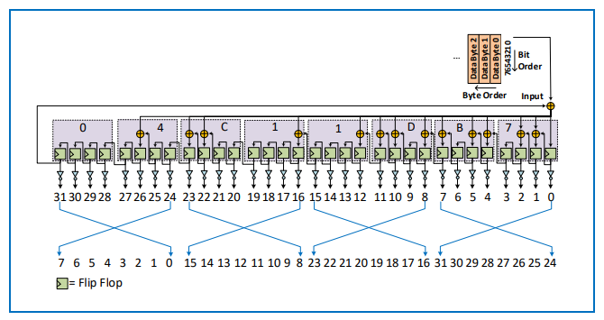
Physical Layer-CRC
訊息標頭（Message Header）和資料應由 32 位元 CRC 保護。
CRC-32 可保護資料有效載荷的資料完整性。
CRC-32 定義如下：
CRC-32 的多項式應為 = 04C1_1DB7h。
CRC-32 初始值應為 = FFFF_FFFFh。
CRC-32 應針對有效負載的所有位元組進行計算，不包括任何封包訊框符號。
CRC-32 餘數的反轉會增加 FFFF_FFFFh 的偏移量，此偏移量會產生一個常數 CRC-32 餘數為

Slide 43
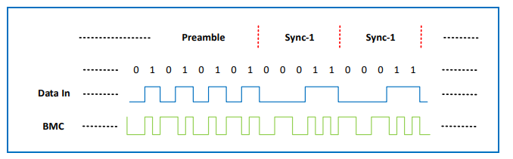
Physical Layer-BMC
雙相標記編碼 (BMC) 是傳輸 USB Power Delivery 訊息的物理層訊號方案。
BMC是有效的DC平衡(每個1是DC平衡，2個連續的零也是DC平衡，不管中間的1的各數)

Slide 44
Physical Layer-Fast Role Swap Transmission
透過其下游連接埠提供電源給 USB 裝置，以及上游提供電源給 USB 主機
在移除外部壁式電源時，快速角色交換可讓 USB Host 在偵測到快速角色交換訊號後，當 VBUS 下降至 vSafe5V 以下時，應用 vSafe5V 來維持 VBUS 供電。
快速角色交換 AMS 接著會用來正確指派 Source/Sink 角色，並配置 Rp/Rd 電阻
初始來源只有在有明確契約時，才可發出快速角色交換信號。
快速角色交換信號可覆蓋任何作用中的傳輸。由於初始 Sink 對快速角色交換信號的回應是傳送 FR_Swap 訊息，因此一旦快速角色交換信號完成，初始 Source 應確保 Rp 設定為 SinkTxOk。

Slide 45
Protocol Layer
Protocol Layer 包括：
訊息 (Message) 如何建構和使用的詳細資訊。
使用計時器和逾時值。
訊息和重試計數器的使用。
重設操作。
錯誤處理。
狀態行為。

Slide 46
Protocol Layer-Messages
Control Messages：簡短，用於管理阜隻間的訊息流，或是交換不需要額外資料的訊息。
Data Messages：用於一堆埠之間交換資訊，48~210位元。
用於揭露功能和協商電源。
用於 BIST 的功能。
供應商定義的功能
Extended Messages ：用於一對埠合作之間交換資訊的延伸訊息
用於來源和電池資訊的訊息。
用於安全性的訊息。
用於韌體更新的訊息。
供應商定義的訊息。

Slide 47
Protocol Layer-Message Construction
所有訊息應由一個訊息標頭（Message Header）和一個長度可變（包括零）的資料部分組成。
訊息可由通訊協定層產生並傳送到實體層，或由實體層接收並傳送到通訊協定層。

Slide 48
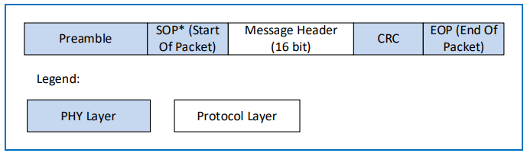
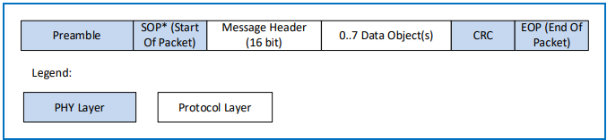
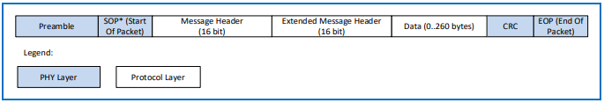

Slide 49
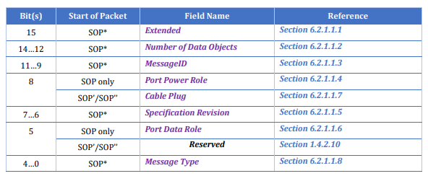
Protocol-Message Header
Message Header（訊息標題）包含訊息和 PD 埠能力的基本資訊。

Slide 50
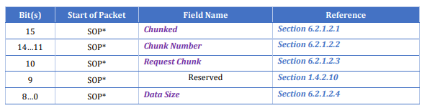
Protocol-Extended Message Header
每個延伸訊息（由訊息標頭中設 定的延伸欄位表示）應在訊息標頭之後包含一個延伸訊息標頭
延伸訊息標頭用於支援包含資料大小的資料區塊的延伸訊息，這些資料區塊可以以單一訊息傳送，也可以以一連串的區塊傳送。

Slide 51
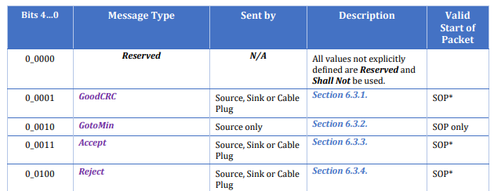
Control Message
當 Message Header（訊息標題）中的 Number of Data Objects（資料物件數量）欄位設為零時，該訊息即被定義為 Control Message（控制訊息）。
控制訊息（Control Message）僅由訊息標頭（Message Header）和 CRC 組成。

Slide 52
Control Message-DR_Swap Message
連接埠合作夥伴之間交換 DFP 和 UFP 操作，同時維持 VBUS 的電源流向。
如果接收到 DR_Swap 訊息時，連接埠合作夥伴之間有任何作用中的模式，則應執行硬重設
應在接受 DR Swap 請求前，先退出 Cable Plug 中的所有 Active Modes。
在資料角色交換過程中，VBUS 來源和 VCONN 來源以及 CC 線上的 Rp/Rd 電阻應保持不變。

Slide 53
Control Message-PR_Swap Message
當執行從 Source 到 Sink 的 Power Role Swap 時，連接埠應將其 CC Wire 電阻從 Rp 改為 Rd。
當執行從 Sink 到 Source 的 Power Role Swap 時，埠應將其 CC Wire 電阻從 Rd 改為 Rp。

Slide 54
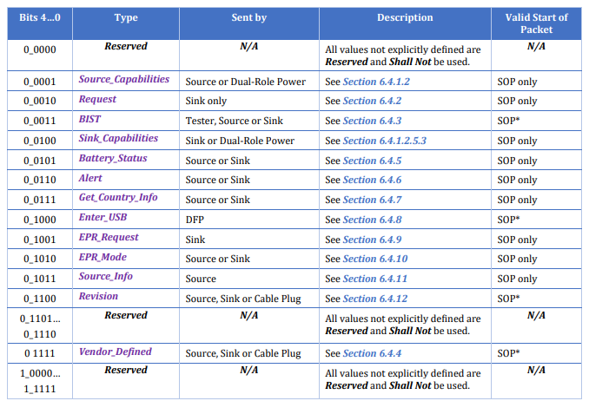
Data Message
資料訊息（Data Message）應由訊息標題（Message Header）和一個或多個資料物件（Data Objects）組成。
Example
Power Data Object（電源資料物件，PDO）用來顯示 Source Port 的電源能力或 Sink 的電源需求。
請求資料物件 (Request Data Object, RDO) 用於 Sink 連接埠協商契約。
VDO (Vendor Defined Data Object) 用於傳達供應商特定資訊。
BIST Data Object (BDO) 用於 PHY Layer 相容測試。

Slide 55
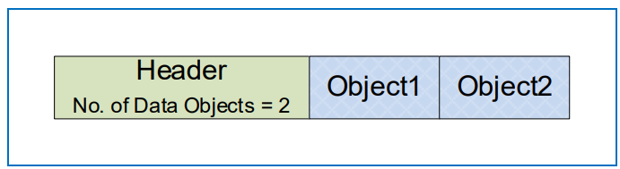
Capabilities Message
能力訊息（Source_Capabilities Message 或 Sink_Capabilities Message）至少應包含一個 vSafe5V 的 Power Data Object。
能力訊息（Capabilities Message）也應包含傳送埠的資訊，其後最多包含 6 個額外的 Power Data Objects（電源資料物件）。
Capabilities Message 中的 Power Data Objects 應以下列順序傳送：
vSafe5V 固定電源物件永遠是第一個物件
其餘的固定電源物件（若有）應依電壓順序傳送，由低到高。
電池供電物件（若有）應依最低電壓順序傳送，由低到高。
可變電源（非電池）物件（若有）應以最小電壓順序傳送，由低到高。
SPR 可調電壓供應物件（若有），應依最低電壓順序傳送。
PPS 可程式電源物件（若有）應依最大電壓順序由低到高傳送。

Slide 56
Request Message
請求訊息 (Request Message) 應由 Sink 傳送以請求電源，通常是在 SPR 電源協商的請求階段
Request Data Object（請求資料物件）應由提出電源請求的 Sink 傳回。
來源（Source）應以接受訊息（Accept Message）、等待訊息（Wait Message）或拒絕訊息
在 EPR 模式下操作的來源，若接收到要求訊息，則應啟動硬重設。

Slide 57
Vendor Defined Message
一個 Vendor_Defined Message 應至少包含一個 Vendor Data Object（廠商資料物件），即 VDM Header（VDM 標頭），最多可包含六個額外的 VDM Objects（VDM 物件）。
所有 Vendor_Defined Message 都必須在 VDM Header 中包含 USB-IF 所分配的有效 USB Standard 或 Vendor ID (SVID)。
兩種類型的Vendor Defined Message：
結構化 VDM ：定義了一個可擴充的結構，設計用來支援 Modal Operation。
非結構化 VDM ：並未定義任何結構，且訊息可以廠商選擇的任何方式建立。
當纜線插頭不支援結構化 VDM 時，收到的任何結構化 VDM 應被忽略

